Slide 1
TRƯỜNG TIỂU HỌC THANH AM
CHÀO MỪNG CÁC CON ĐẾN VỚI TIẾT HỌC

Slide 2
BÀI 8
THỰC HÀNH LẮP GHÉP, XẾP HÌNH (Tiết 2)

Slide 3

KHỞI ĐỘNG

Slide 4


Slide 5

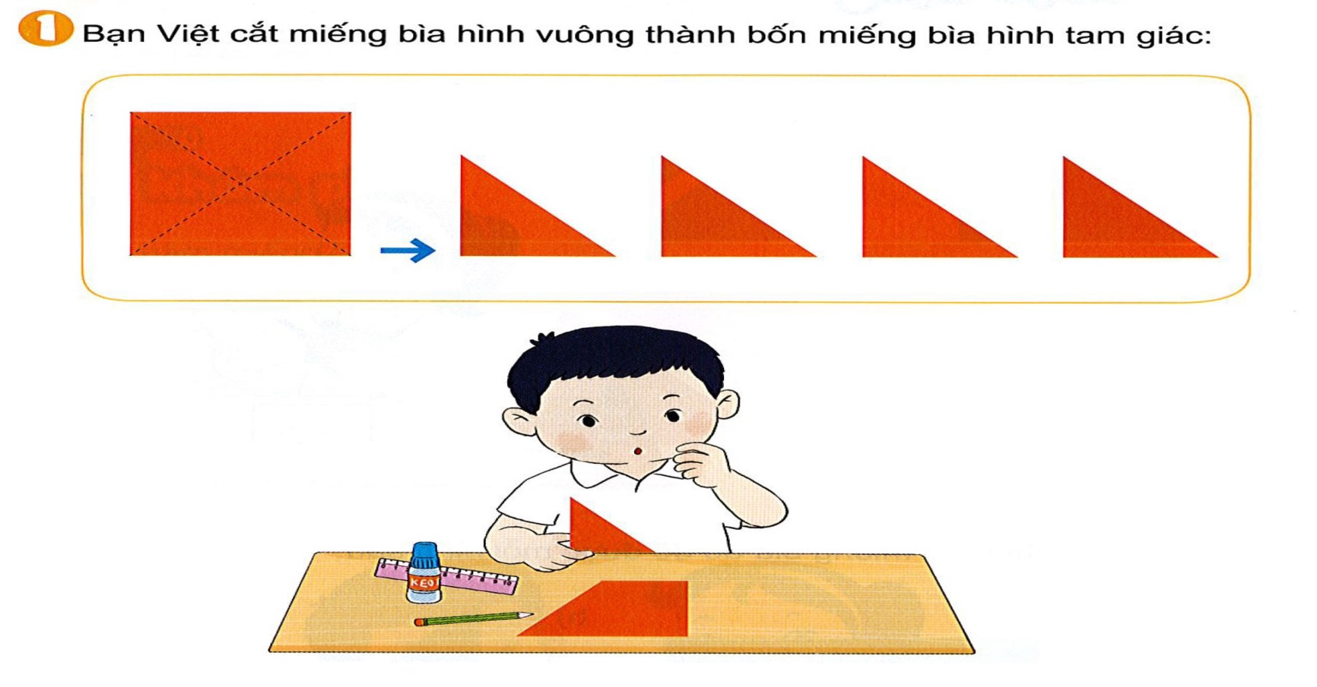


Slide 6
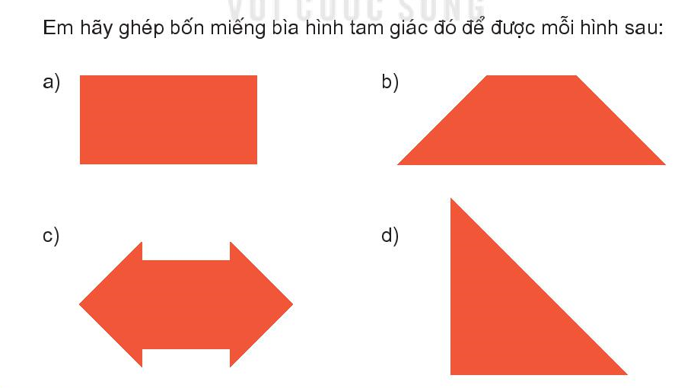

Slide 7
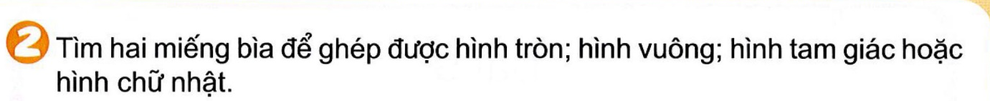
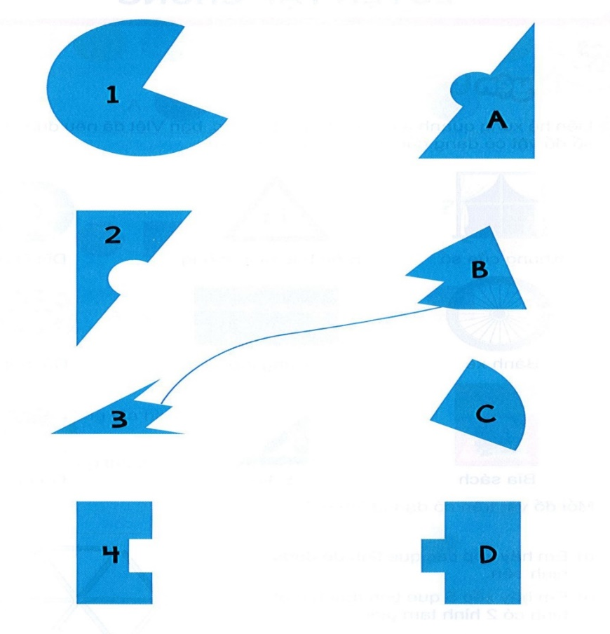

Slide 8

CỦNG CỐ

Slide 9



